Slide 1
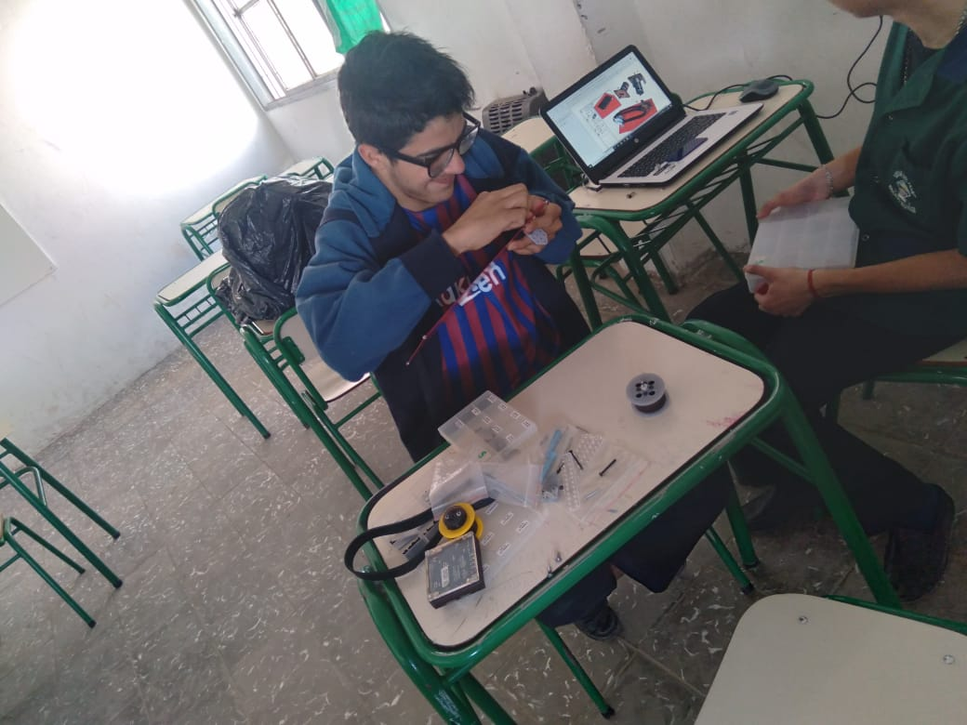
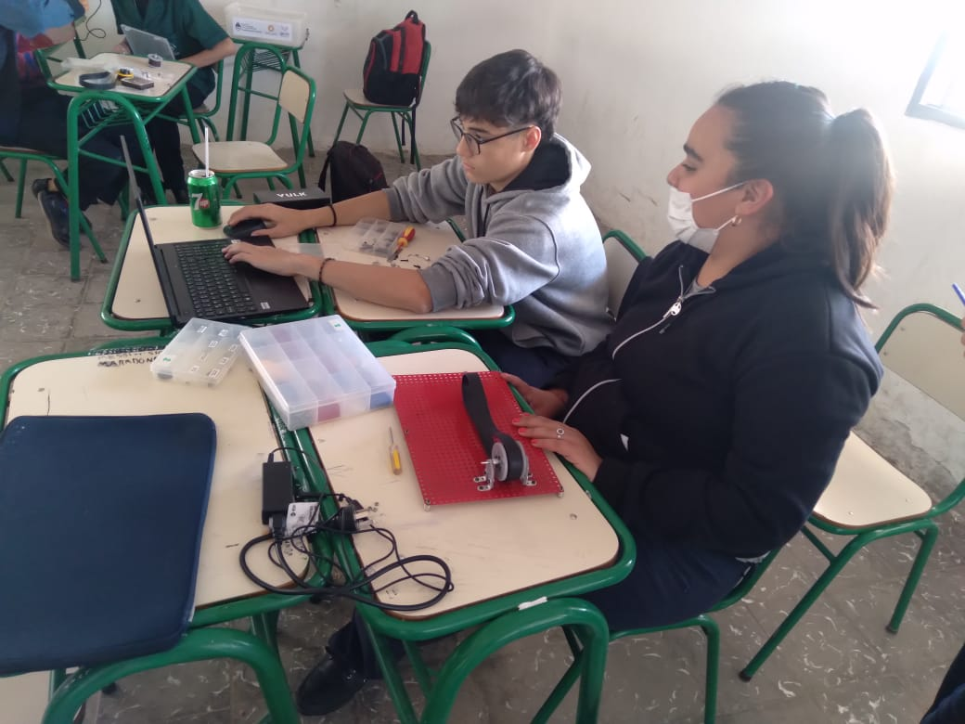
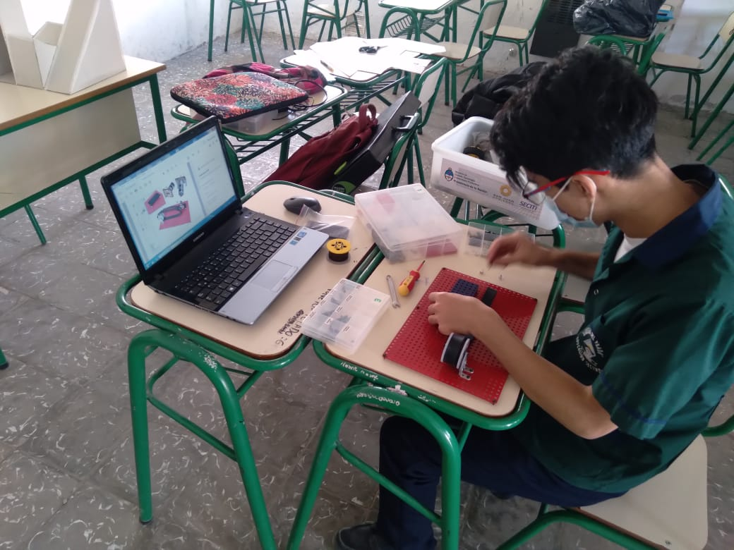


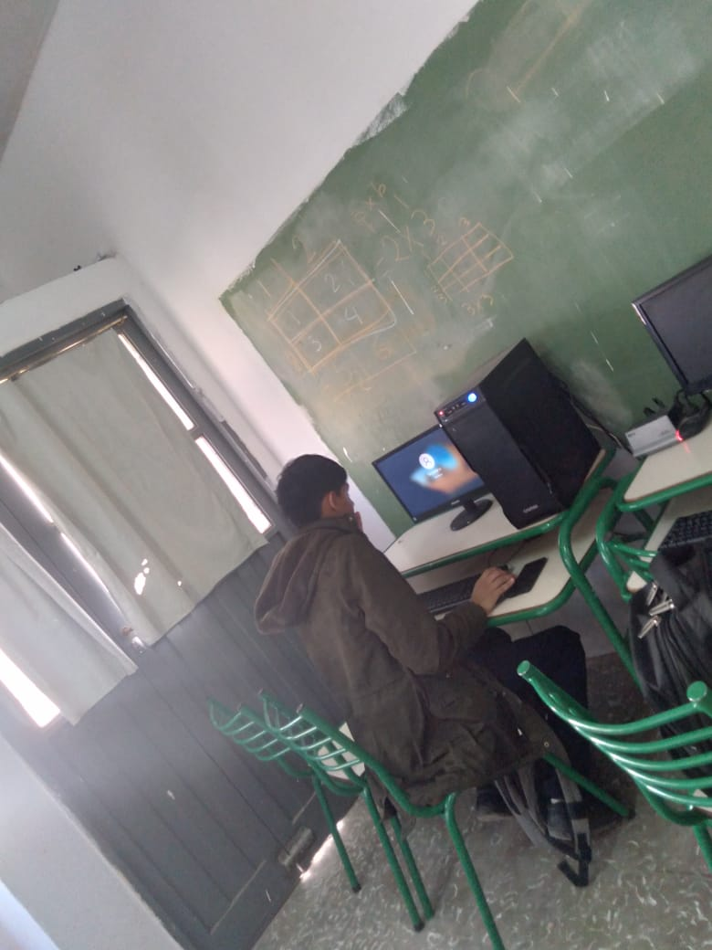
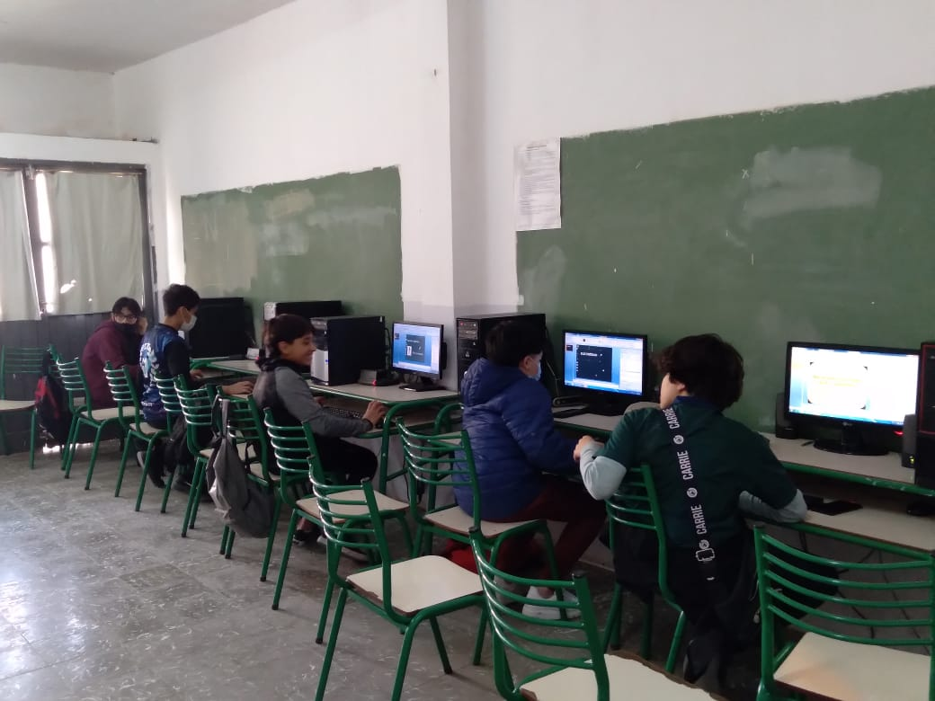
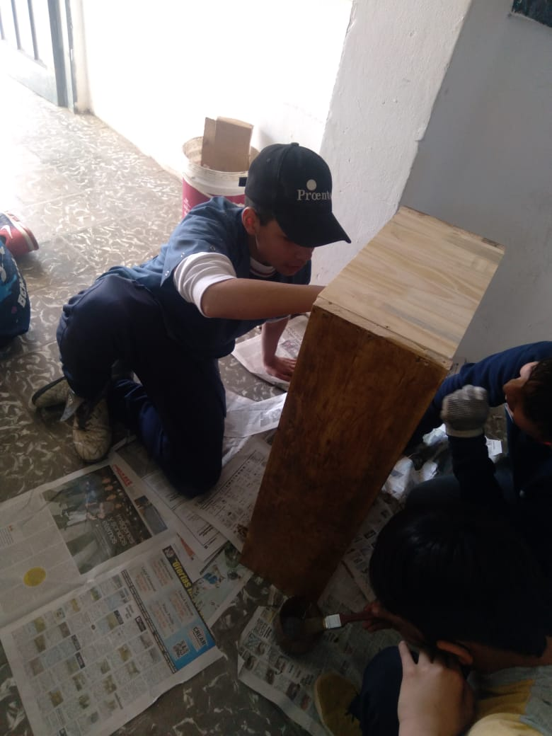
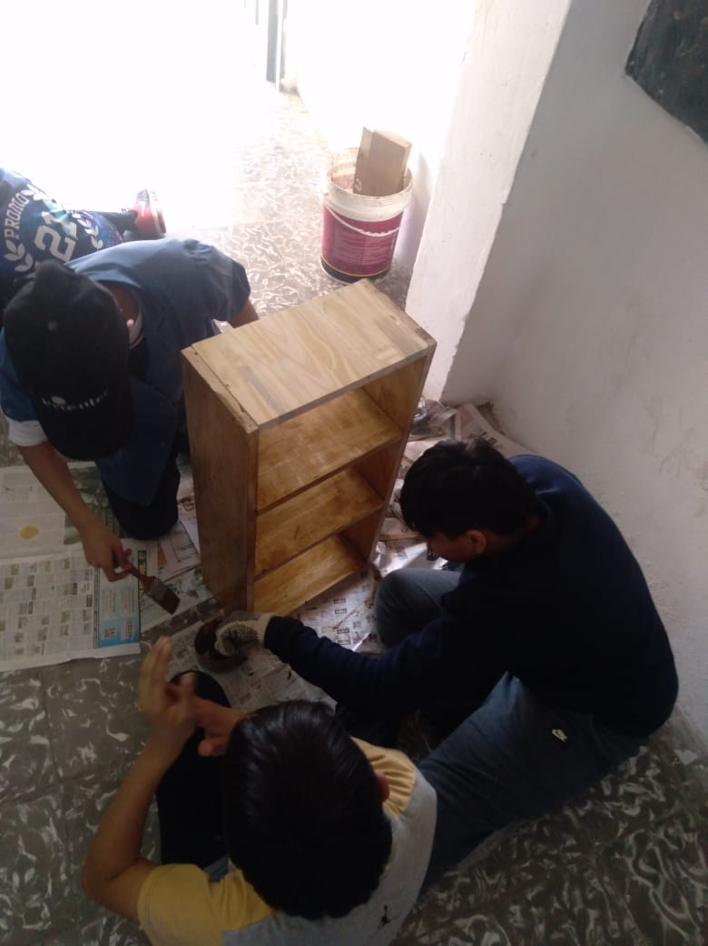
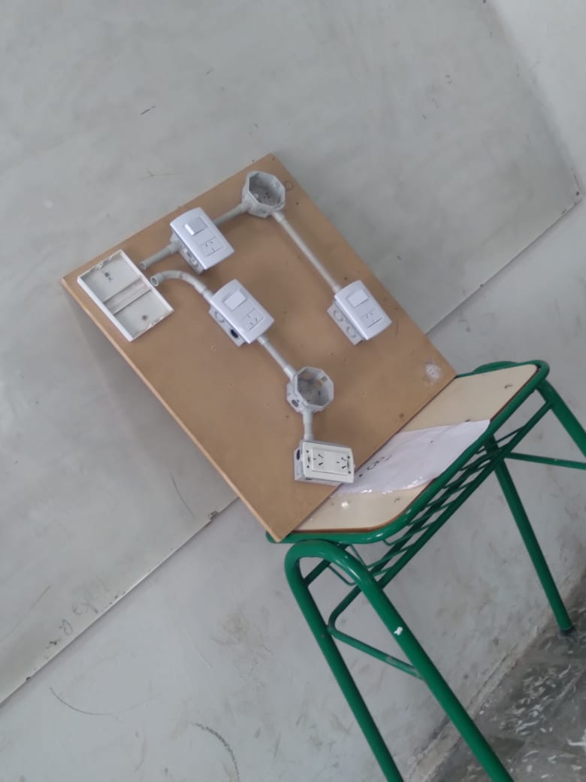
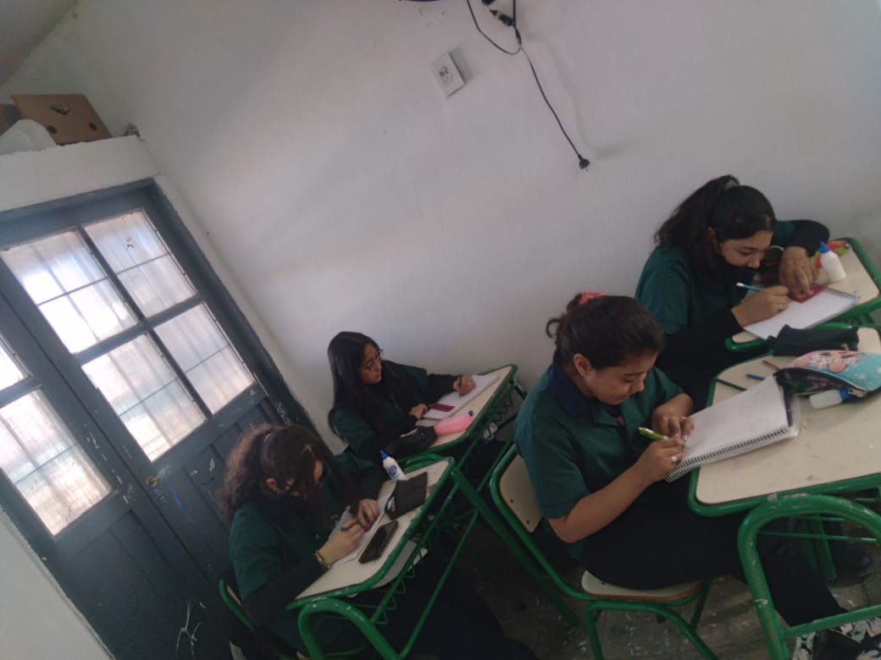
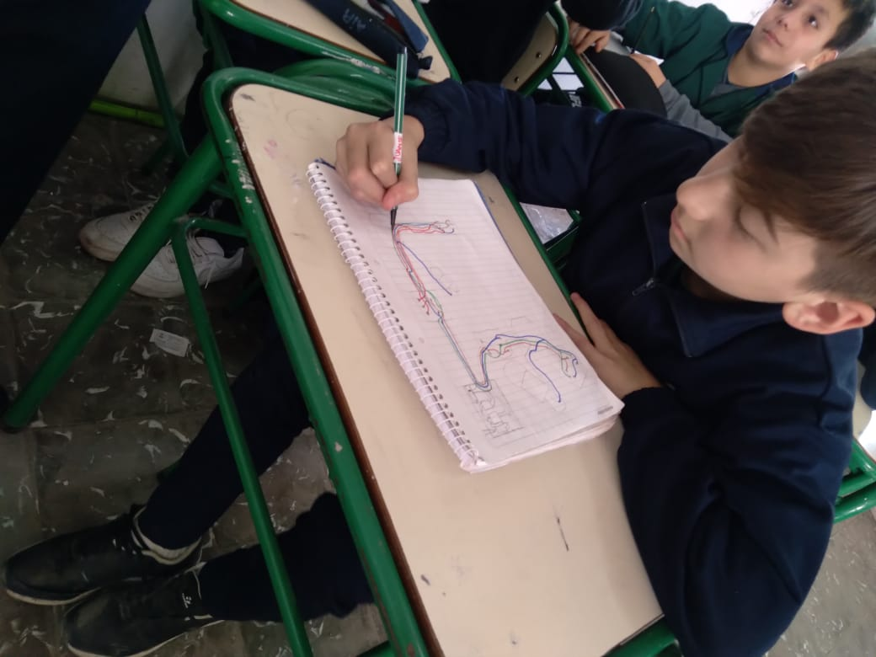
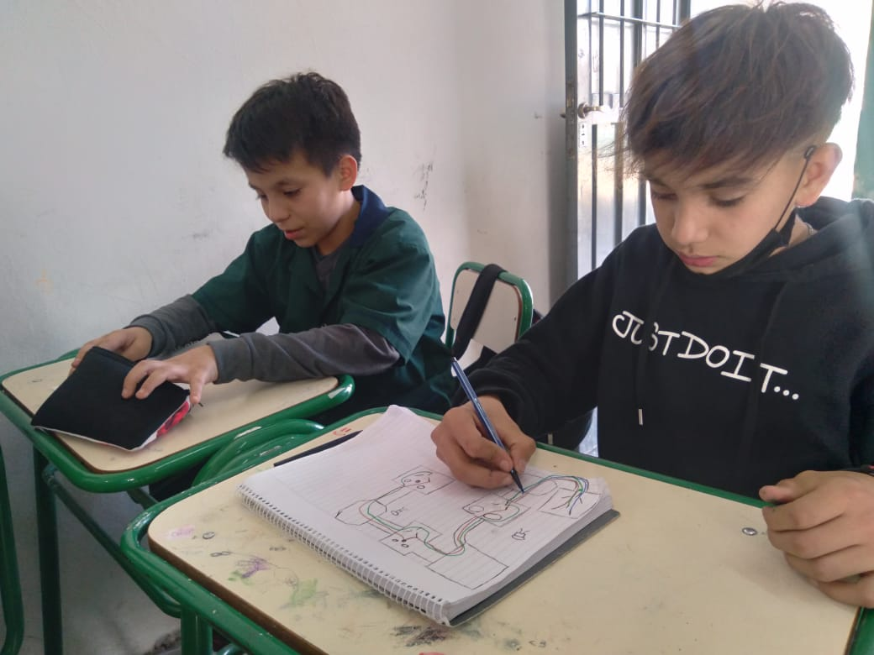

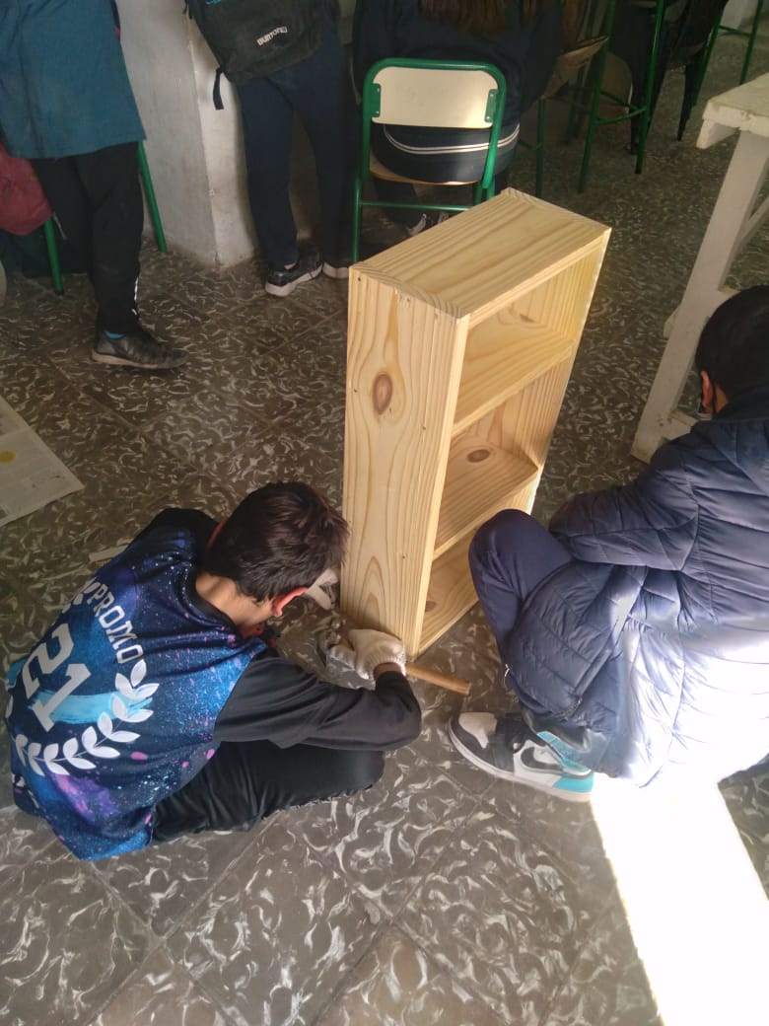
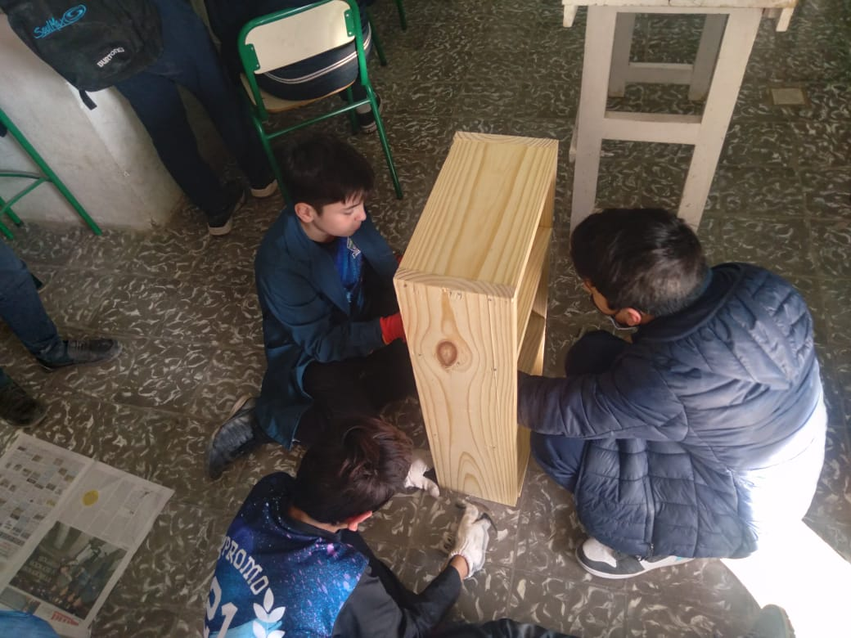
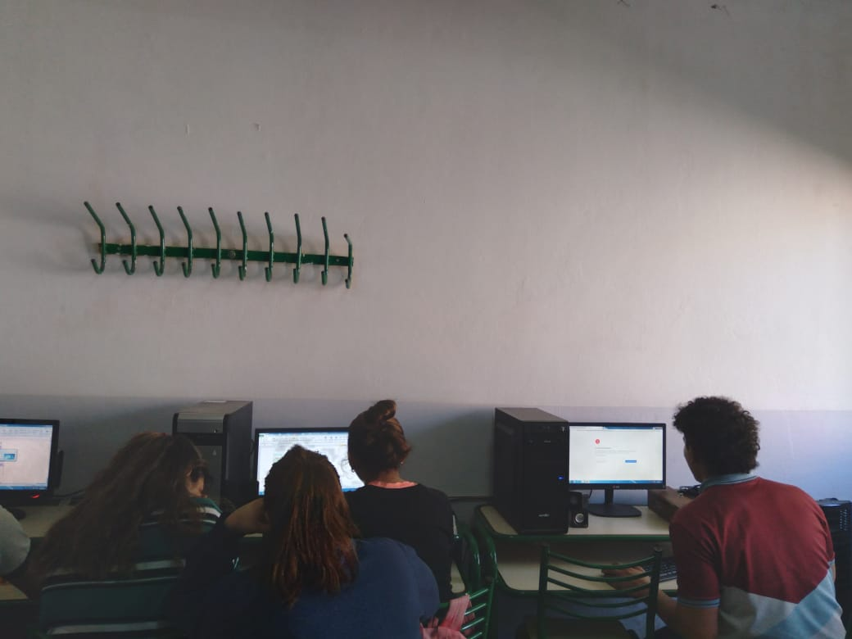
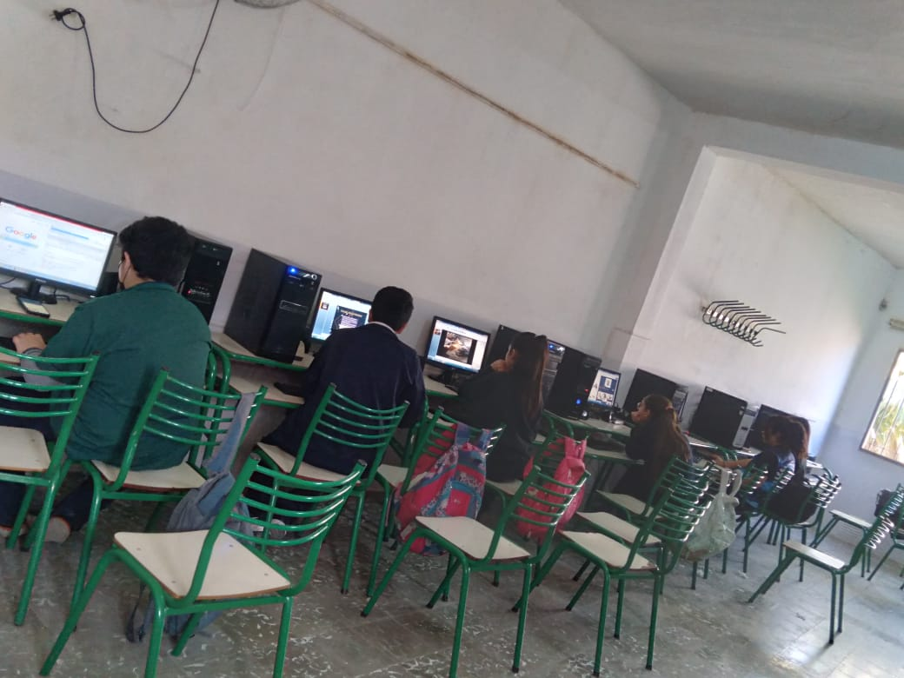

TALLERES DE MINERÌA
taller de laboratorio de informática
TALLER DE ELECTRICIDAD
TALLER DE HERRAMIENTAS
UNIVERSALES
Al construir y programar robots, canalizan su creatividad y la usan para idear la mejor solución posible en torno a un problema específico. Un taller de robótica puede ayudarles a los estudiantes a descubrir la pasión por las carreras STEM, que hoy se encuentran entre las ocupaciones de más rápido crecimiento.
¿Qué es el taller de Electricidad? En este taller se realiza diferentes tareas, relacionadas al estudio de la energía eléctrica, Su transformación, aprovechamiento, manejo y cuidados con la misma.
Nombre y Apellido: Bustos Bianca
Profesor/a: Andrea Gòmez
Curso:1ª
Año:2022
Cuál es el principal objetivo de las herramientas?
Una herramienta es un objeto elaborado que sirve como extensión del cuerpo de quien lo usa, para permitir o facilitar una tarea mecánica que sin ella no se podría realizar, o sería muy difícil, por falta de fuerza, movilidad, dimensiones, etc.
Prof: Andrea Gómes y Agustina Margarita.
Profesor: Roberto Más.
Prof: Mathias Ariza
TALLER DE ELECTRICIDAD
TALLER DE ELECTRICIDAD

